Slide 1
Tarjetas
DI_CF12_1_Ferroviario

Slide 2
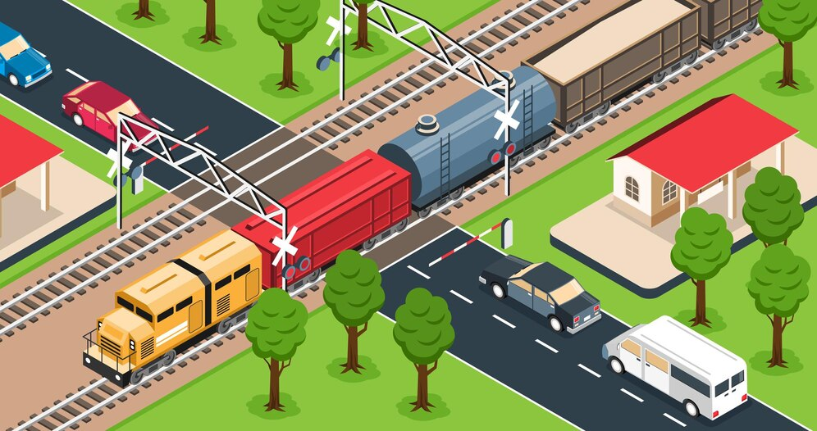
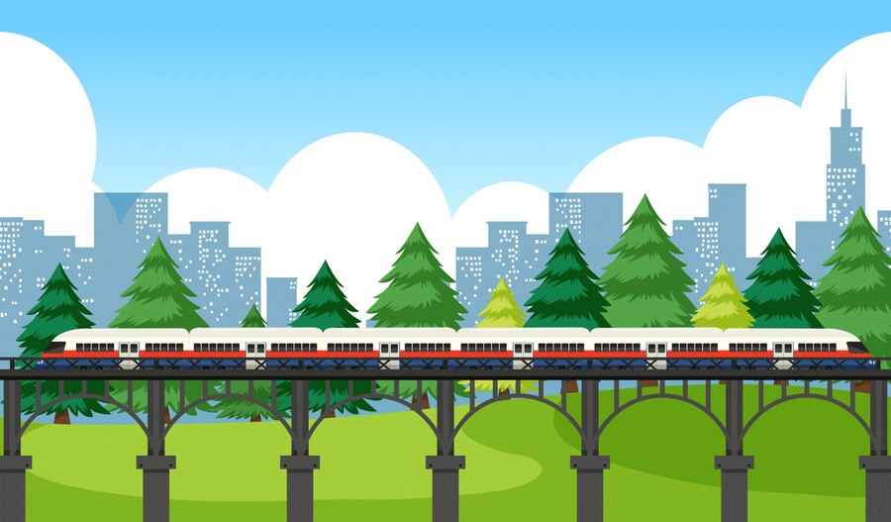
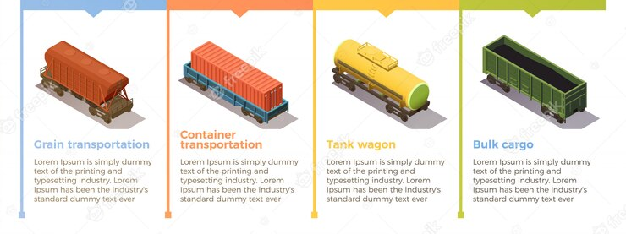
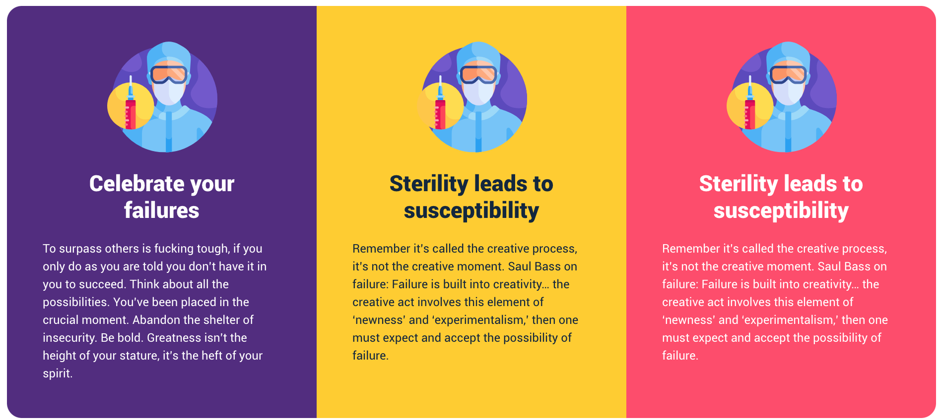
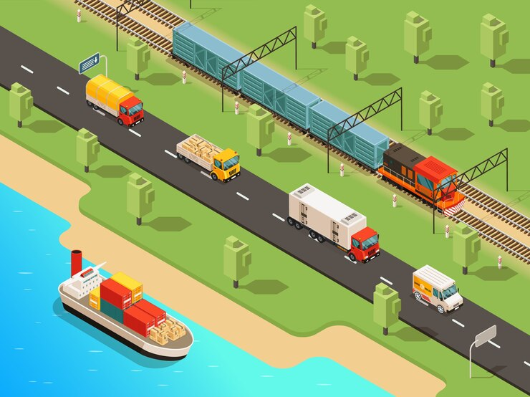

Indicaciones para la producción
Se presenta a manera de referencia el tipo de tarjeta a utilizar.
Capacidad
Realiza movimientos de grandes cargas.
Seguridad
Presenta uno de los índices de siniestralidad más bajos.
Sostenibilidad
Es el modo menos contaminante para el medio ambiente.
Link imágenes:
https://www.freepik.com/free-vector/railway-logistic-freight-trains-isometric-infographic-chart-with-bulk-cargo-tank-wagon-grain-containers-transportation_7250454.htm
https://www.freepik.com/free-vector/freight-train-railway-crossing-illustration_14683087.htm
https://www.freepik.com/free-vector/train-crossing-through-city_4428238.htm
https://www.freepik.com/free-vector/isometric-logistic-transportation-concept-with-ship-trucks-van-freight-train-transporting-different-goods_10055077.htm
https://www.freepik.com/free-vector/wild-west-storm-scene_4228023.htm
Intermodalidad
Es posible interactuar con otros modos de transporte (marítimo y carretera).
Regularidad
Permite la circulación permanente, incluidos fines de semana o condiciones atmosféricas adversas.

